Slide 1
IZHODIŠČA za Pravilnik o meroslovnih zahtevah
za merilne sisteme za opremo za napajanje
električnih vozil (ONEV)
Spletni sestanek na temo opreme za
napajanje električnih vozil
mag. Grega Kovačič
5. 11. 2025

Slide 2
Uvod v Pravilnik o ONEV
  Pravilnik določa meroslovne in tehnične zahteve za merilne sisteme, nameščene v polnilni opremi za električna vozila.
  Namen je zagotoviti visoko raven zaščite za vse udeležence v transakciji (potrošniki, ponudniki).
  Omogoča zaupanje v rezultate meritev in preprečuje zlorabe.
  Velja za merilne sisteme, ki merijo energijo na točki prenosa med ONEV in vozilom.

Slide 3
Zahteve glede točnosti
  Razredi: A (2 %), B (1 %), C (0,5 %).
  NDP se določi glede na obremenitveni tok in razred točnosti.
  Sistem ne sme izkoriščati NDP ali sistematično dajati prednosti katerikoli stranki.
  Za dvosmerni pretok energije veljajo enake zahteve za obe smeri.
  Preglednica 1 - Osnovni NDP:
 |  | Osnovni NDP v odstotkih pri referenčnih pogojih in opredeljenih obsegih bremenskega toka
Tok | Faktor moči | A (2 %) | B (1 %) | C (0,5 %)
I_{st} ≤ I < I_{min} | > 0,9 | ± 25 | ± 15 | ± 10
I_{min} ≤ I < I_{tr} | > 0,9 | ± 2,5 | ± 1,5 | ± 1
I_{tr} ≤ I < I_{max} | > 0,9 | ± 2 | ± 1 | ± 0,5

Slide 4
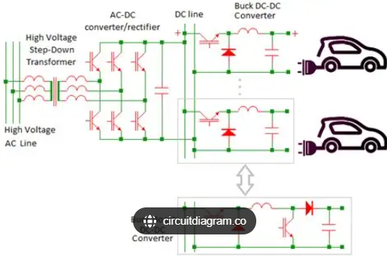
Zasnova merila
  Proizvajalec mora določiti naznačene obratovalne pogoje (temperatura, vlaga, lokacija).
  Temperaturne meje: Od -40 °C do +70 °C (odvisno od razreda).
  Elektromagnetna združljivost (EMC): Razredi E1 (stanovanja/pisarne) in E2 (industrija).
  Mehanska odpornost: Razredi M1 do M3 (od nizkih do zelo močnih tresljajev).
  Dopustni učinki motenj: Med motnjo (npr. EMC) morajo biti podatki pravilni ali pa pogrešek ne sme presegati NDP.
Dopustni učinki vplivnih veličin: Določene so največje dopustne spremembe pogreška zaradi vplivov (temperatura, magnetna polja, RF motnje, itd.)

Slide 5
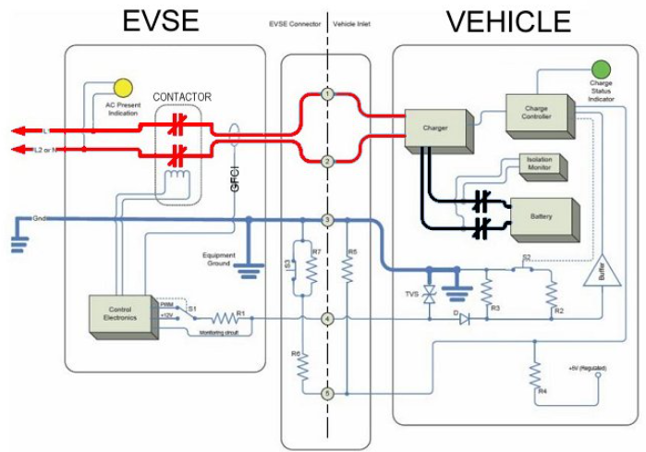
Zaščita in varnost
  Zaščita pred zlorabo: Strojna in programska oprema, bistvena za meroslovne lastnosti, mora biti zaščitena.
  Sledljivost posegov: Sistem mora omogočati dokazljivost morebitnega nedovoljenega posega. Dokazi se hranijo vsaj 3 leta.
  Varnost podatkov: Merilni podatki in parametri morajo biti zaščiteni pred zlorabo.
  Prikaz rezultatov: Kazanje mora biti jasno, nedvoumno in berljivo. Osnova je za izračun plačila.

Slide 6
Postopki ugotavljanja skladnosti
  Odobritev tipa + prva overitev (ali izjava o skladnosti s tipom).
  Neposredna overitev posamičnega merilnega sistema.
  Priporočila:
    OIML G22
    WELMEC 7.2 (za programsko opremo).

Slide 7
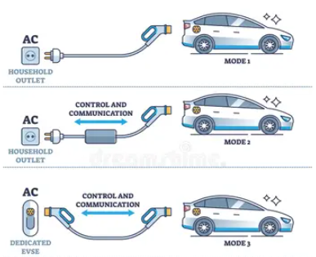
Overitve
  Prva overitev: Vključuje preskus točnosti pri različnih tokovih (Iₘᵢₙ, Iₜᵣ, Iₘₐₓ...) in napetostih.
  Rok overitve: 6 let (redna overitev).
  NDP v uporabi: 1,5-kratnik osnovnega NDP iz Preglednice 1.

Slide 8
Prehodne določbe
  Novi sistemi: Po veljavnosti pravilnika morajo vsi novi sistemi izpolnjevati njegove zahteve.
  Obstoječi sistemi: Sistemi, nameščeni pred pravilnikom, imajo prehodno obdobje 10 let, v tem času je NDP 3,5 % za tokove Iₜᵣ ≤ I < Iₘₐₓ.
  Odgovornost upravljalca:
    Namestitev v skladu z navodili proizvajalca.
    Obvezno poročilo po namestitvi s podatki o pravilnem ožičenju in konfiguraciji.

Slide 9
Zaključek
  Pravilnik vzpostavlja enotne in jasne meroslovne standarde za polnilno infrastrukturo EV.
  Zagotavlja poštenost in gradi zaupanje v trg elektromobilnosti.
  Zajema celoten življenjski cikel merilnega sistema: od zasnove, preizkusov, overitve do nadzora v uporabi.
  Obvezuje vse udeležence v verigi (proizvajalce, inštalaterje, upravljalce) k skrbnemu ravnanju in skladnosti.
  Namen: Omogočiti transparentno in zanesljivo obračunavanje energije, kar je ključnega pomena za širše sprejemanje električnih vozil.

